Slide 1
圆珠笔定位视觉方案（3D）
推动机器视觉无所不在的存在
视觉小百科

Slide 2
目录
项目描述
项目验证
1
2
2
目录
目录
目录
3
配置清单
3
4
逻辑流程
4
评估结果&注意事项
5
6
售后服务

Slide 3
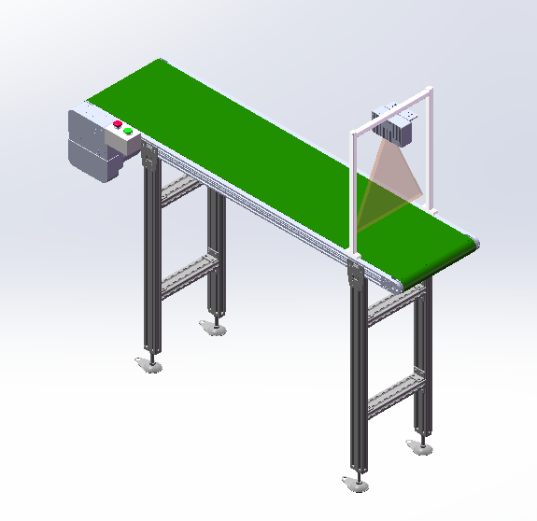
一、项目描述
●产品名称：圆珠笔
●产品材质：塑料
●产品颜色：多种
●产品表面状态：是
●产品尺寸(mm × mm × mm)：10*5*5
●定位精度要求(视觉)：1
●检测时产品运动速度(m/s)：0.1
●搜索范围(mm × mm × mm)：100.0 * 100.0 * 100.0
●工作节拍(pcs/min)：10
●相机安装方式：眼在手外
●工作距离(mm)：21
方案布局图

Slide 4

二、项目验证
参数名称 | 参数值
3D线扫相机型号 | DL5020B
3D线扫相机类型 | 3D线扫相机
X方向视野宽度 | 15mm
Z轴重复精度 | 0.2μm
采集时间 | 2.14s
行频 | 1-20kHz
Z(工作距离) = 21mm, X视野大小 = 15mm, Z向视野大小 = 7mm
视野图

Slide 5

二、项目验证
检测流程

Slide 6
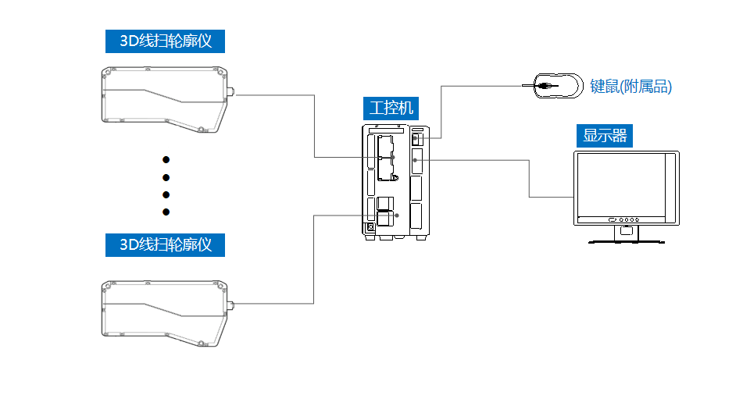
三、配置清单
系
统
构
成

Slide 7
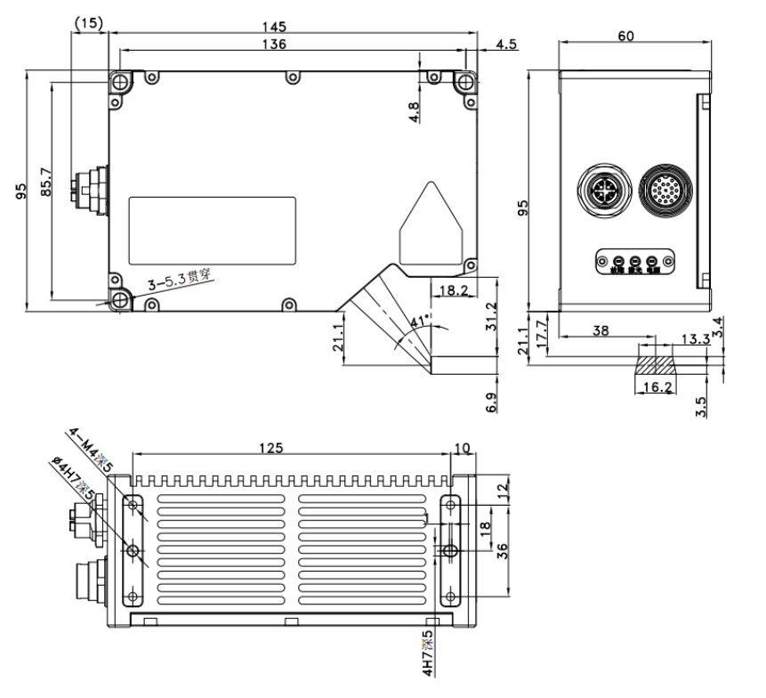
三、配置清单
相机尺寸图

Slide 8
三、配置清单
序号 | 名称 | 型号 | 单位 | 数量 | 厂家
1 | 3D线扫相机 | DL5020B | 台 | 7 | 大华/dahua
2 | 工控机 | - | 台 | 1 | -
3 | 显示器 | - | 台 | 1 | -
4 | 软件 | MechMSR | 套 | 1 | 梅卡曼德/MechMind

Slide 9
四、逻辑流程
MechMSR(梅卡曼德/MechMind):
逻辑流程
├── 图像采集
│ └── 3D线激光轮廓测量仪数据采集
│ ├── 设置相机模式为单台，连接真实轮廓测量仪
│ ├── 配置标定参数组（确保与标定结果一致）
│ ├── 开启数据采集状态，设置超时时间为500ms（覆盖0.1m/s运动速度下的采集周期）
│ └── 启用翻转图像参数（若产品方向与相机Y轴相反）
│
├── 预处理
│ ├── 表面点过滤（通过法向）
│ │ ├── 使用特征区域框选笔帽区域
│ │ ├── 法向量最大角度设为80°（过滤倾斜噪点）
│ │ ├── 噪声去除等级设为中度（平衡去噪与细节保留）
│ │ └── 法向量计算邻域半径设为1.5mm（适配小尺寸产品）
│ │
│ └── 表面噪点去除
│ ├── 使用深度图处理
│ ├── 深度差阈值设为0.5mm（镜面材质易产生微小波动）
│ ├── 邻域类型选择八邻域（增强噪点检测范围）
│ └── 类的最小点数设为10（避免误删有效特征）
│
├── 笔帽有无检测（具体检测内容）
│ ├── 提取表面轮廓线

Slide 10
四、逻辑流程
│ │ ├── 使用特征点定义截取区域（笔帽顶部中心点及边缘点）
│ │ └── 平均轮廓线勾选（抑制表面微小起伏）
│ │
│ ├── 轮廓拟合圆
│ │ ├── 使用特征区域限定笔帽边缘
│ │ ├── 拟合方法选择RANSAC（适应镜面反射导致的离群点）
│ │ ├── 容差设为0.1mm（高精度匹配笔帽圆形特征）
│ │ └── 迭代次数设为500（平衡速度与准确性）
│ │
│ └── Blob分析
│ ├── 使用强度图辅助检测（镜面区域强度差异明显）
│ ├── 参考类型设为无（直接基于深度值）
│ ├── 高度阈值设为0.3mm（区分笔帽与基底）
│ ├── 最小面积设为50像素（过滤小噪点）
│ └── 排序方式设为位置-X递增（便于后续定位）
│
├── 结果处理
│ ├── 质量判定规则配置
│ │ ├── 将"轮廓拟合圆半径"设置合格范围（理论值±0.05mm）
│ │ └── 将"Blob数量"设置为1（确保仅存在一个有效笔帽）
│ │
│ └── 输出管理
│ ├── 保存表面数据至指定路径（用于离线分析）
│ └── 启用调试输出，在数据可视化窗口验证特征提取效果
│
└── 通信处理
└── 配置TCP ASCII通信
├── 设置目标IP地址及端口（与PLC对接）
├── 定义输出格式：0表示OK（符合所有判定条件），1表示NG（任一条件不满足）
└── 启动通信服务，设置发送间隔为60ms（匹配10pcs/min节拍）

Slide 11
五、评估结果&注意事项
05 评估结果 & 注意事项
现场环境
相机安装
物料一致性
风险点：环境光干扰导致3D线扫相机深度数据异常
解决方案：加装防眩光罩并控制现场照明强度
风险点：相机支架振动影响扫描精度
解决方案：采用减震安装支架并定期校准
风险点：不同颜色/材质反光差异导致检测误判
解决方案：配置偏振滤光片并优化激光强度参数

Slide 12

六、售后服务
该设备上线后使用初期，我们会派专人进行全程跟踪；
处理解决可能发生的设备异常；
对现场人员进行培训指导；
设备调试完成后：售后服务一年；
若客户提出设备升级需求，我们会及时为您提供升级新方案。

Slide 13
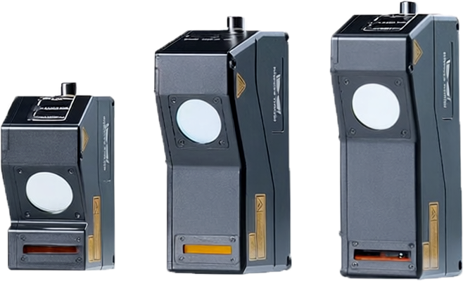

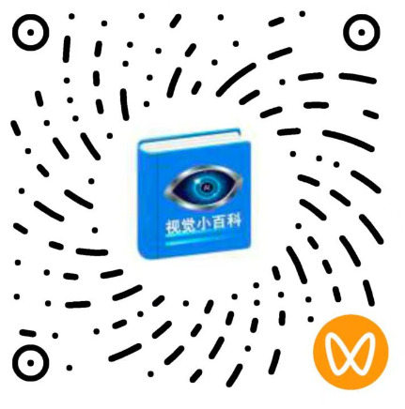
感谢关注
视频号
抖音
更多信息请访问：www.ytzrtx.com

